Slide 1
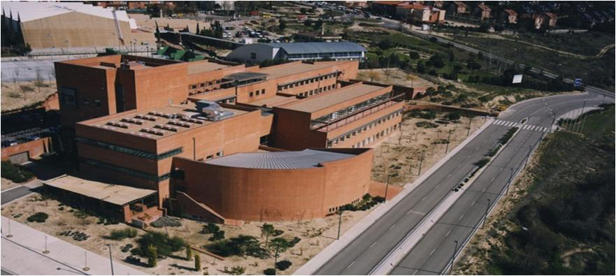

SCS Servicio Certificados Servidor
Centro de Tecnología de la UNED
Centro de Tecnología de la UNED (CTU)
http://www.uned.es/scs
admin.caroot@csi.uned.es
Fecha: Septiembre de 2026

Slide 2
SCS Servicio Certificados Servidor CTU-UNED
Centro de Tecnología de la UNED
El Servicio de Certificados de Servidor, es un servicio ofrecido por el CSI del CTU-UNED, para proporcionar certificados digitales, los cuales habilitan la navegación web segura, de forma gratuita a la comunidad RedUNED mediante un acuerdo con RedIRIS - TERENA, por lo que CTU-UNED actúa como intermediario y la continuidad de las condiciones del servicio dependen de la vigencia de los acuerdos entre las partes. Estos certificados son firmados por una Autoridad de Certificación (CA) reconocida por el Ministerio de Industria.
Certificados de Servidor SSL
Conocidos también como Certificados X.509 SSL (Secure Socket Layer), son certificados que habilitan canales seguros SSL (HTTPS) en las comunicaciones Web principalmente, pues además de asegurar la identidad de los servidores, permiten también encriptar las comunicaciones transmitidas por internet, de tal forma que se asegure la privacidad y autenticidad de la información transmitidas por los diversos servicios de red.
Certificados de Servidor ACME
Son certificados idénticos a los anteriores, pero con la característica de que el solicitante puede renovarlos sin intermediarios, mediante un ‘robot’ que se encarga del proceso.

Slide 3
SCS Servicio Certificados Servidor CTU-UNED
Centro de Tecnología de la UNED
Cómo Se Solicitan
Todas las peticiones se han de cursar como una petición de servicios al CAU.
Certificados de Servidor mediante CSR o ACME
Pueden ser solicitados por todos aquellos departamentos, facultades o escuelas que entren dentro del dominio RedUNED y por tanto asegurar únicamente del dominio UNED, ósea servidores cuyo nombre de DNS acabe en ‘uned.es’.
Las peticiones de certificados, que no sean ACME, ha de venir acompañada de un CSR, Certificate Sign Request, es el certificado público que aún no ha sido firmado por una autoridad de certificación. No pudiéndose solicitar que el CTU los genere, ya que tanto este CSR y su clave privada han de ser creados en el servidor donde darán servicio y no salir nunca de ese sistema. Si un mismo certificado va a dar servicio a varios nombres de DNS se pueden añadir los alias al CSR o mandarlos en un TXT adjunto.
Certificados de Firma de Código
Si se solicita en formato ACME solo se ha de comunicar el nombre/s de DNS a securizar y el correo electrónico del responsable.

